Slide 1
ООО «СОФТСЕРВИС»
Консолидированная система учета финансово-хозяйственной деятельности министерства (концерна)
Автоматизация производства и реализации лесопродукции
МИНСК 16.05.2012

Slide 2
Иерархическая структура министерства

Slide 3
Автоматизация предприятий нижнего уровня иерархии

Slide 4
Сводные данные на уровне концерна

Slide 5
Модуль управления обменом данными

Slide 6
Консолидация данных на всех уровнях иерархии

Slide 7
Функциональные характеристики модуля обмена данными
Функциональные характеристики модуля обмена данными:
удаленная настройка периодичности обмена данными между информационными базами системы посредством Web-интерфейса
хранение истории работы с настройкой периода хранения, включая журнал ошибок, внутренних событий модуля обмена данными, таких как установка обновления, изменение конфигурации модуля и т.д.
добавление или исключение узлов обмена данными без нарушения функциональности системы
удобный в использовании инсталяционный пакет, для первичной установки и последующего обновления версий программного продукта.

Slide 8
Трехуровневневая структура министерства лесного хозяйства

Slide 9
Автоматизированная система учета лесопродукции

Slide 10
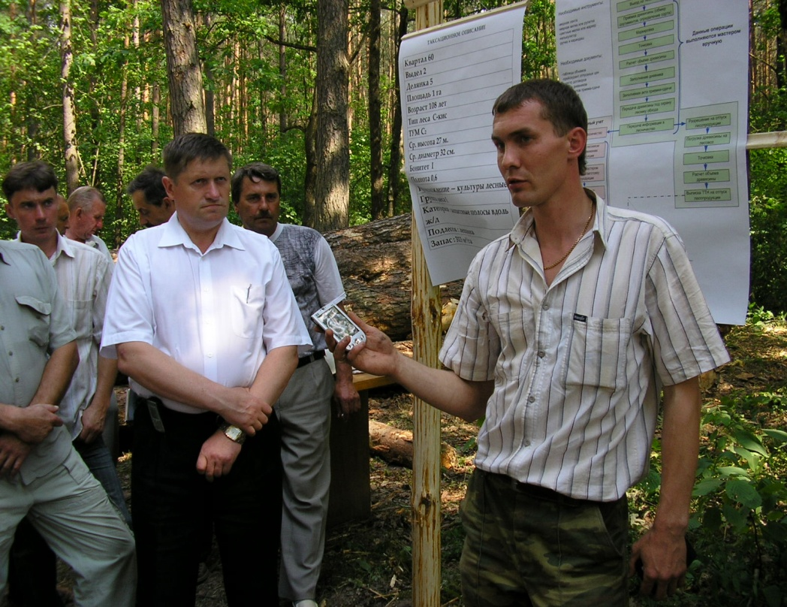
Схема движения учетных данных по заготовке лесопродукции на этапе от мастера в лесничество
Лесничество
Заготовка лесопродукции
Ввод данных в КПК
Передача данных в лесничество

Slide 11
Учет лесопродукции в программном продукте СофтСервис:Лесное хозяйство
Лесорубочный билет
Наряд-акт на лесозаготовку
Лицевые счета лесничеств
Акт приемки-сдачи лесопродукции
Наряд-акт на лесопиление
Книга расхода леса
Сменный рапорт
Ведомость остатков лесопродукции
Акт сторонней заготовки лесопродукции
Ведомость движения лесопродукции
Перемещение лесопродукции
Рапорт лесника
Реализация лесопродукции
Книга учета лесопродукции
Списание с хранения
Журнал реализации лесопродукции
Инвентаризация лесопродукции
Списание, излишки, недостача
Сведения о продаже лесопродукции

Slide 12
Функциональные возможности «Софтсервис:Лесное хозяйство»
Учет лесопродукции
Розничная торговля
Учет услуг, в т.ч. туризм
Отель
Учет лесорубочных билетов
Общепит
Учет ОС и НМА
Учет расчетов по заработной плате
Учет работы автотранспорта
Кадровый учет
Учет расчетов с покупателями и поставщиками
Учет кассовых операций
Учет банковских операций
Учет материалов, инструмента, спецодежды, БСО

Slide 13
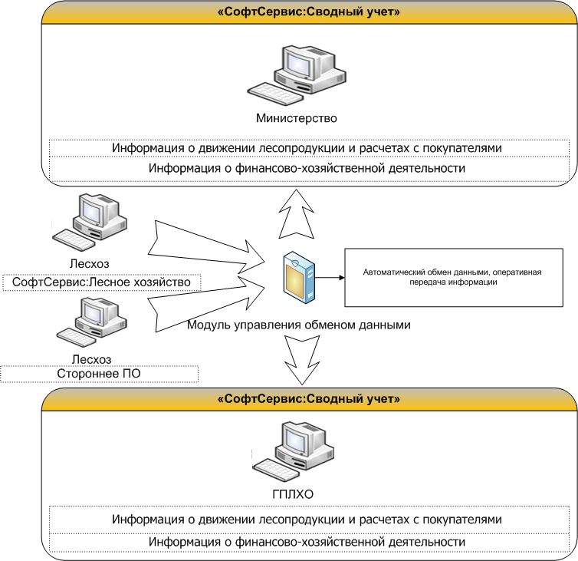
Функциональные возможности «СофтСервис:Сводный учет»

Slide 14
Программное обеспечение в системе учета финансово-хозяйственной деятельности министерства лесного хозяйства
«СофтСервис:
Сводный учет»
«СофтСервис:
Сводный учет»
МЛХ
«СофтСервис:
Лесное хозяйство»
ПЛХО
Лесхоз
Модуль обмена данными
Лесничество
«СофтСервис:
Лесозаготовка»
КПК

Slide 15
ООО «СОФТСЕРВИС» e-mail: support@softservice.by www.softservice.by 8-0152-48-50-65
Спасибо за внимание!
Будем рады сотрудничеству с Вами!

